Slide 2
Pixel Artist
Выполнил: Нелезин Олег, г. Воронеж
Площадка: Воронежский авиационный техникум имени В.П.Чкалова
Учитель: Рудин Павел

Slide 3
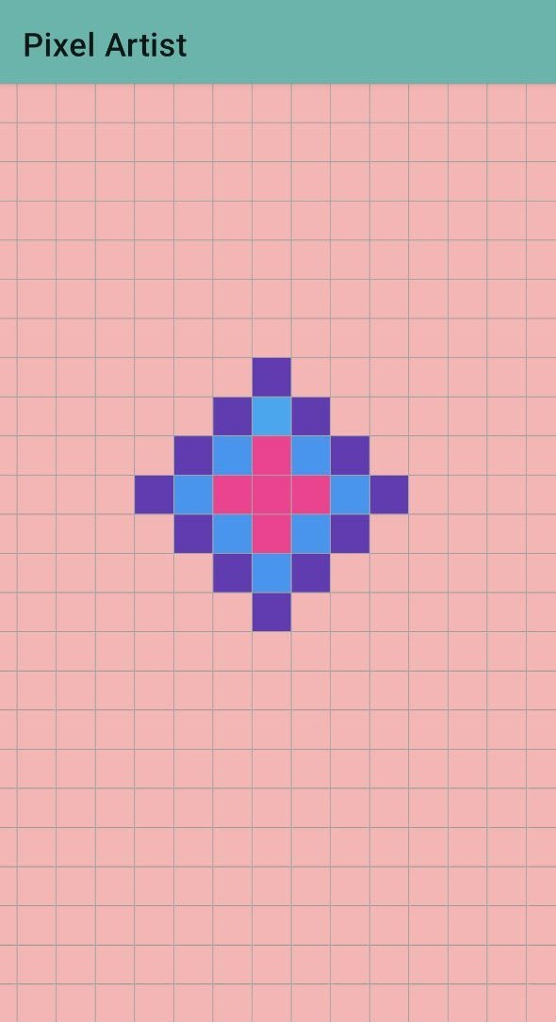
Идея приложения
Pixel Artist – это приложение, чтобы “убить время”. Когда ты находишься в очереди, в аэропорту или в любом другом месте, где нужно ждать и тебе нечего делать, ты всегда можешь зайти в Pixel Artist.

Slide 4
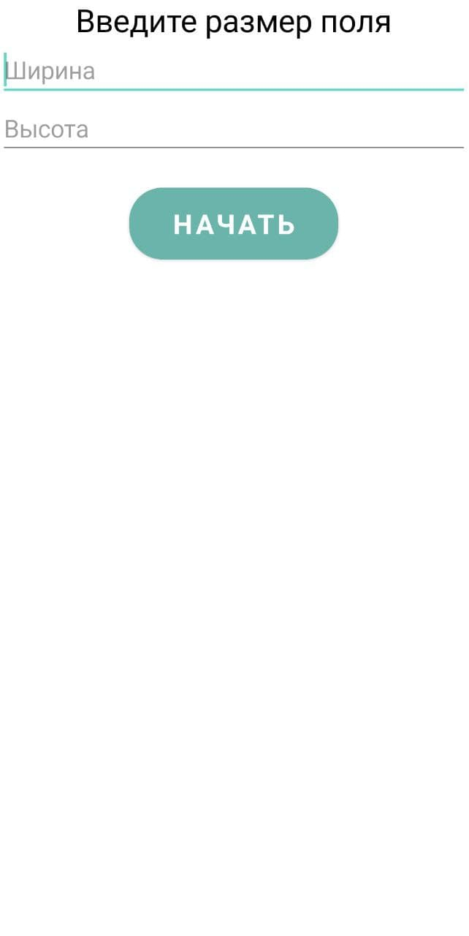
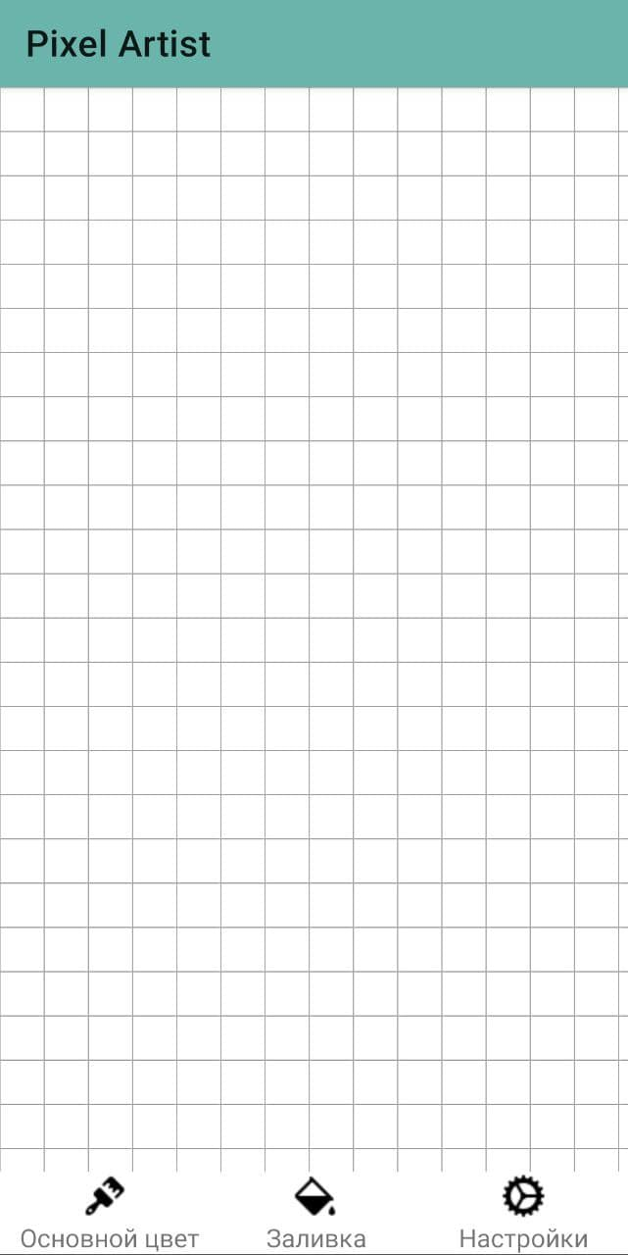
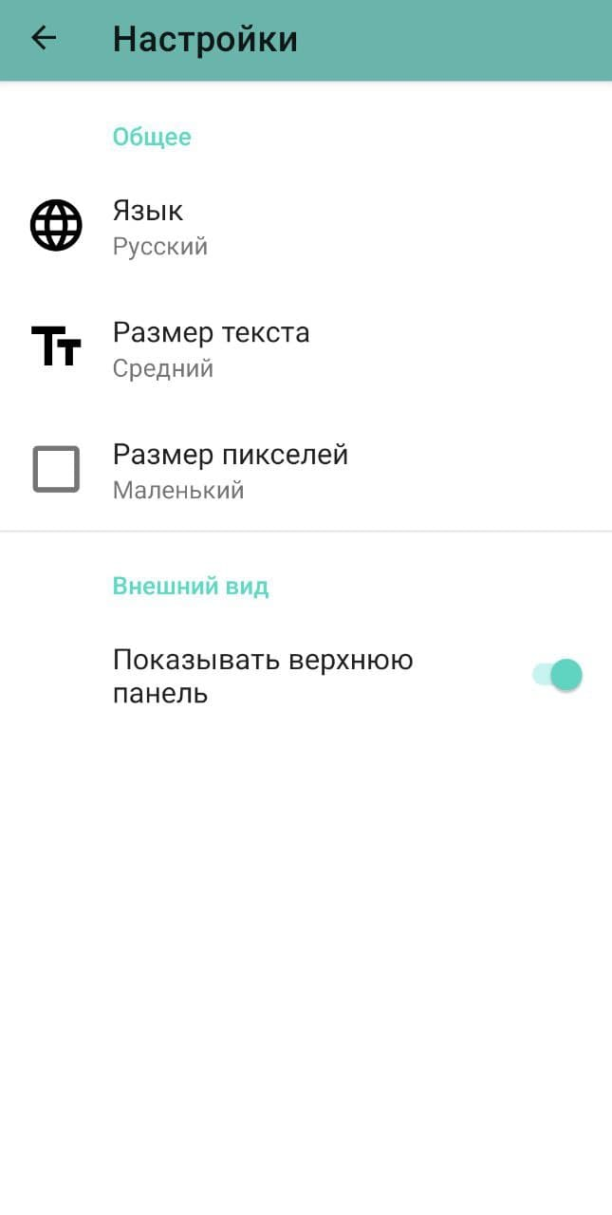
Структура
Приложение состоит из трёх активностей. На первом экране мы вводим размер клеточного поля,
на втором – рисуем, а на третьем экране можем менять настройки приложения.

Slide 5
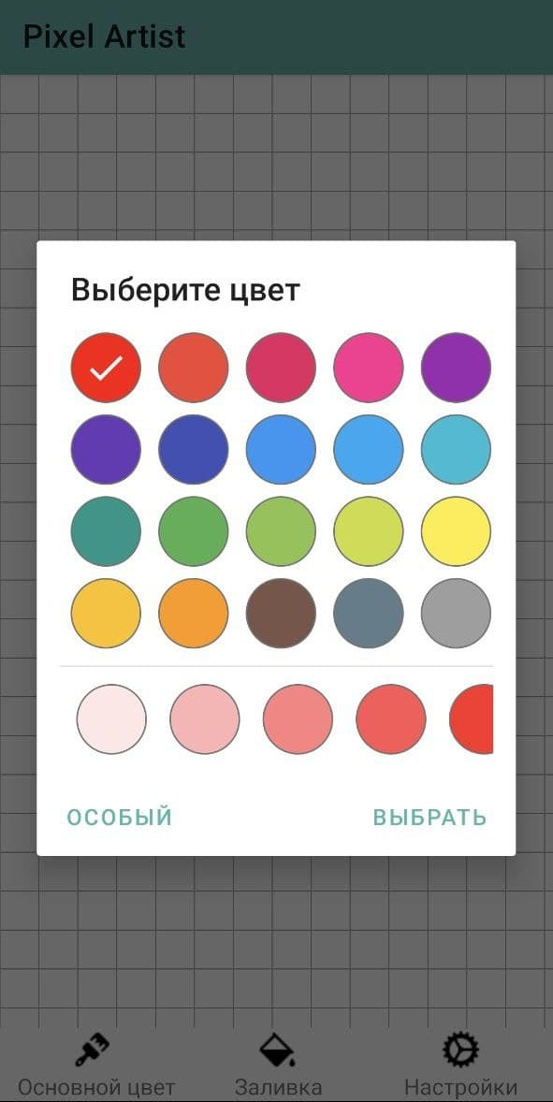
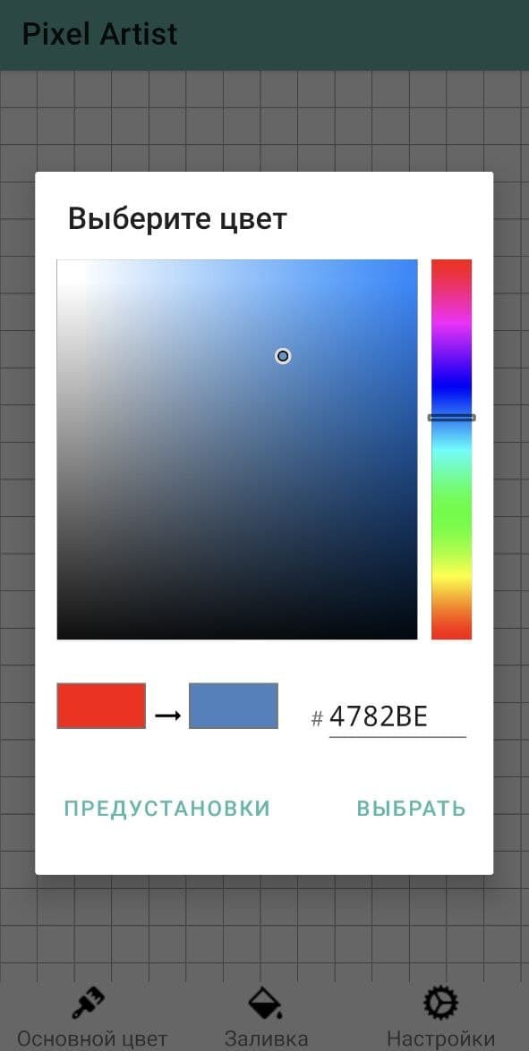
Структура
На экране для рисования мы можем поменять цвет “кисти” и выполнить заливку всего экрана. Эту функцию я
реализовал с помощью open-source библиотеки “ColorPicker”.

Slide 6
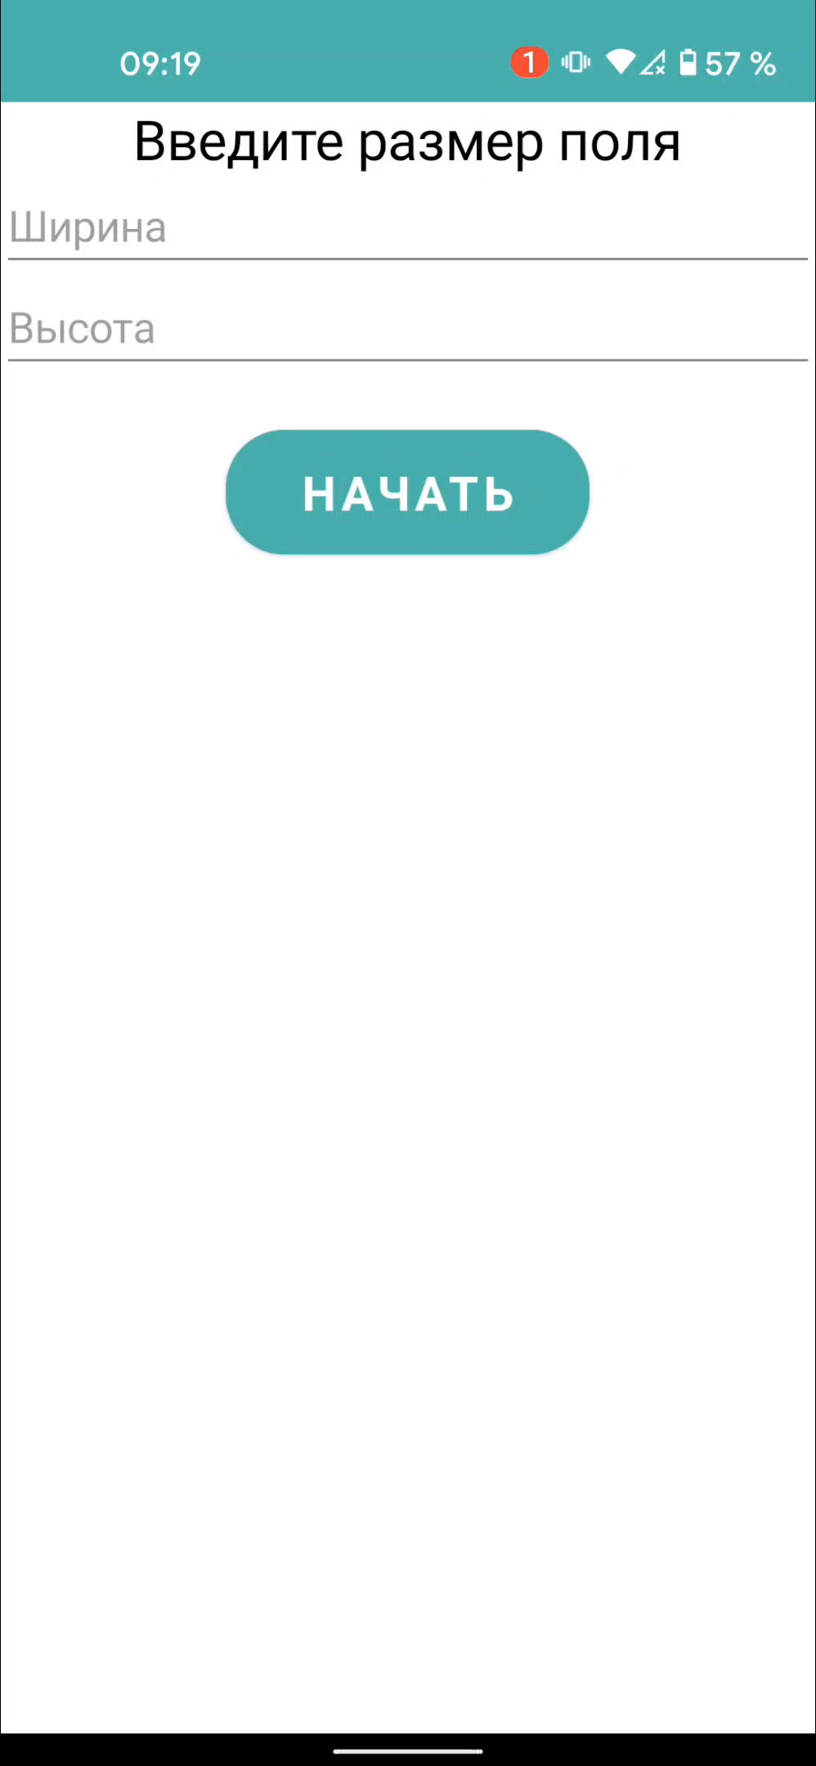
Демонстрация работы приложения
https://vk.com/album445188193_000?rev=1

Slide 7
Возможности для доработки
В будущем я хотел бы реализовать следующие функции:
Возможность сохранять рисунок в память телефона
Выбор трафарета для рисования
Возможность отдаления и приближения рисунка

Slide 8


